Slide 1
Entwicklungsprojekt WS 2022/2023
Audit 1
Jonas Niggemann
Christian Tschitschke
Malcolm Ipek

Slide 2
Inhaltsverzeichnis
Domänenmodell
Kernfragen
Nutzungsproblem und Entwicklungsziele
Anwendungsdomäne und Konzepte
Prototypen und Anwendungslogik
Entwicklungsumgebung
Produkt Vision
Story Idee
Grober Ablauf des Spiels
Fähigkeiten und Tools
Weitere Ideen und Konzepte
Spielmodi und Motivation
Grafik und Zielgruppe
Art Vision
Deliverables Audit 2
Quellen und Abbildungen

Slide 3
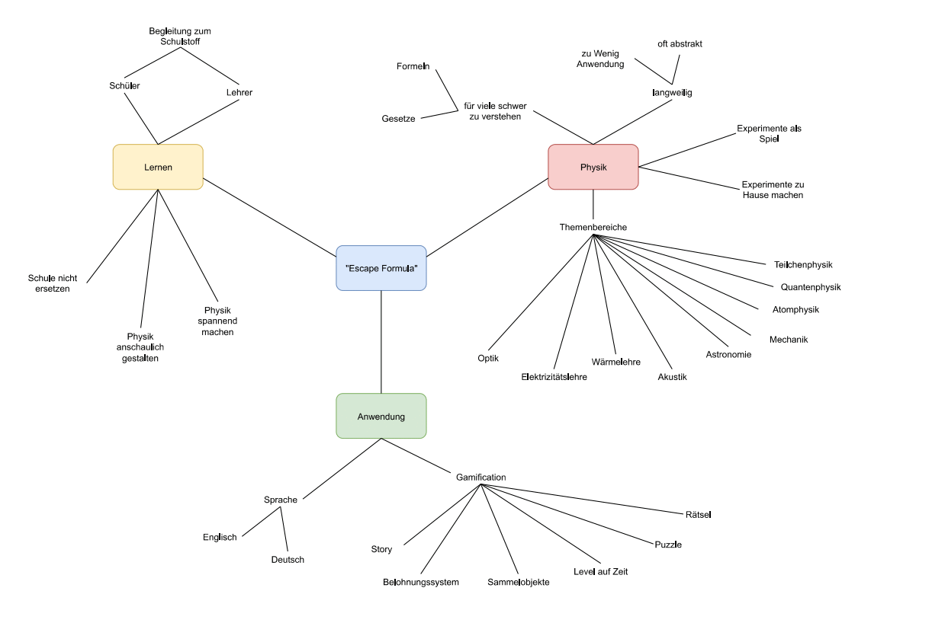
Domänenmodell
Notes:
Wir haben unser Projekt den Projekttitel „Escape Formula“ gegeben
Die Domäne wurde in drei Teile aufgeteilt
- Der Lernanteil
- Das Spiel soll den konventionellen Unterricht nicht ersetzen, sondern als Unterstützung dienen, die den Schülern dabei hilft das Gelernten anzuwenden und besser zu verstehen
- Die Physik, die im Hintergrund der Anwendung steht, aber auch das Hauptthema des Spiels ist
- Die naturwissenschaftlichen Fächer sind zusammen mit Mathe, neben Sprachen, die unbeliebtesten Fächer in der Schule (YES Deutschland - Unbeliebte Faecher: Deutschland (yes-deutschland.de))
- Für Sprachen gibt es sehr gute Apps, mit denen man lernen kann
- Für Fächer wie Physik gibt es zwar viele Simulatoren an denen man sehen kann was passiert, wenn ich eine Stellschraube verändere, lernen tut man dadurch jedoch weniger
- Die Anwendung an sich unter dem Gesichtspunkt der Gamification
- Das Bedeutet, wie können wir es schaffen Themen aus dem Schulunterricht in ein Spiel zu verpacken, dass Spaß macht

Slide 4
Kernfragen

Slide 5
Kernfragen
Was ist das Nutzungsproblem, welches mit dem Projekt adressiert werden soll?
Naturwissenschaften gelten in Schulen oft als kompliziert
Fächer wie Physik oder Chemie werden oft abgewählt
Im Onlineunterricht oft schwer Inhalte anschaulich zu präsentieren
Das Projekt befasst sich mit dem Fach Physik
Viele komplizierte Formeln und Gesetze
Welche Entwicklungsziele werden angestrebt?
Physikalische Grundsätze und Formeln spielerisch vermitteln
Physik greifbar machen
Physik anschaulich darstellen
Themenbereiche miteinander kombinieren
Das Spiel soll trotz des Themas im Hintergrund Spaß machen

Slide 6
Kernfragen
Was charakterisiert die Anwendungsdomäne?
Formeln werden selten gerne gelernt
Bloßes auswendig lernen hat keinen großen Lernerfolg
Bei der Anwendung der Formeln und Gesetze kommt es zu Problemen
Experimente können oft nur in der Schule gemacht werden
Durch das Spiel kann man langweiligen Stoff veranschaulichen
Was sind zentrale Konzepte?
Formeln und Gesetze in spielerischer Form präsentieren
Wissen hinter Rätseln verstecken
Spiel bietet Hilfe an, wenn man nicht weiter kommt
Spätere Level kombinieren Grundkonzepte aus vorherigen Leveln
Sammelobjekte und eine Story sorgen für die Motivation das Spiel weiter zu spielen

Slide 7
67
53
Kernfragen
21
53
Wie sollen die Prototypen aussehen?
Rapid Prototype:
Ein simples Level mit einfacher Physik (z.B. Schaltkreise)
Grafisches Grundkonzept (muss noch nicht final sein)
Keine Story oder andere Elemente, die nichts mit Physik zu tun haben
Prototype:
Mindestens drei Level die verschiedene Gesetze implementieren
Hilfetexte (Tipps)
Fertiges Grafikkonzept
Sammelobjekte
Story (Zusatz)
21
53
21
53
21
53
21
53
Welche Anwendungslogik ist zu implementieren?
Je nach Level muss die zugehörige Physik implementiert werden
Charachtercontroller
Menü
Sammelobjekte / Achivements
21
53
21
53
21
53
133
21
133
21
133
21
133
21
133
21
133

Slide 8
67
53
Kernfragen
21
53
Welche Entwicklungsumgebung ist geeignet?
Unity mit C# als Programmiersprache
Die Engine stellt viele Möglichkeiten zur Verfügung eine realistische Physik zu implementieren
Vorerfahrungen mit der Engine
C# sehr ähnlich zu Java
Sehr einsteigerfreundlich im Gegensatz zu UnrealEngine
21
53
21
53
21
53
21
53
21
53
21
53
21
53
133
21
133
21
133
21
133
21
133
21
133

Slide 9
Produkt Vision

Slide 10

67
53
Produkt Vision
21
53
21
53
21
53
21
53
Story Idee
Experiment in der Vergangenheit
Protagonist hat dabei sein Gedächtnis verloren
Er befindet sich in einem verlassenen Labor
Er muss sein Wissen wieder erlangen, um aus dem Labor zu entkommen
Durch das Lösen von den Rätseln kann er sich den Weg zum Ausgang erarbeiten
Möglicher Protagonist ist Albert Einstein (vlt. Mit anderem Namen)
21
53
21
53
21
53
21
53
133
21
133
21
133
21
133
21
133
21
133

Slide 11
67
53
Produkt Vision
21
53
Ablauf des Spiels
Spiel startet im Hauptmenü
Buttons: Spiel Starten, (Spiel Laden), Optionen, Credits
Neues Spiel Ausgewählt
Einleitung in die Story
Spieler kommt in den ersten Raum und kann zwischen mehreren weiteren (3) wählen (Level aussuchen)
Themen: Einfache Stromkreise, Magnetismus, Teilchenmodell
In den ersten Leveln kann sich der Spieler Basisfähigkeiten aneignen und diese in komplizierteren Leveln kombinieren
Im Laufe des Spiels erhält der Spieler immer mehr Fähigkeiten
Ende des Levels
Neu erlernte Fähigkeiten werden noch einmal erklärt
Objekte oder Formeln werden einer Formelsammlung hinzugefügt
21
53
21
53
21
53
21
53
21
53
21
53
21
53
133
21
133
21
133
21
133
21
133
21
133

Slide 12
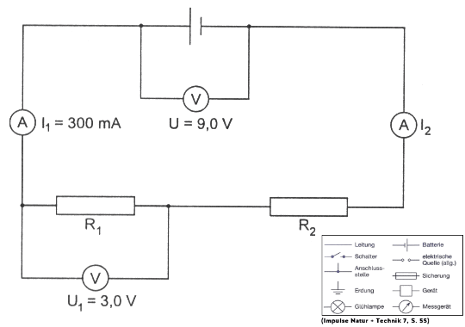
67
53
Produkt Vision
21
53
21
Fähigkeiten / Tools
Basieren auf physikalischen Gesetzen und Formeln
Spieler kann sich z.B. einen Elektromagneten zusammenbauen und einsetzen
Spieler bekommt einen Schaltplan und muss die Objekte den Symbolen zuordnen und richtig anordnen
Spieler muss ein bestimmtes Element im Teilchenmodell erstellen und kann das Material dann verwenden
Tools, die zusammengebaut werden können (z.B. Elektromagnet), müssen in jedem Level zusammengebaut werden (Dafür muss man die Teile finden)
53
21
53
21
53
21
53
21
53
21
53
21
53
133
21
133
21
133
21
133
21
133
21
133

Slide 13
67
53
Produkt Vision
21
53
Zusätzliche Ideen und Konzepte
Spielmodus Ideen
Story Modus (Normaler Spielmodus, Thema des Projekts)
Levelauswahl nach Themenbereich
Leveleditor (Community-Chambers ähnlich wie in Portal 2)
Wie hält man die Spielmotivation hoch?
Belohnungssystem
Level darf nicht zu schwer sein aber auch nicht zu einfach
Zeit stoppen und am Ende vom Level Sterne vergeben (Score)
Story
21
53
21
53
21
53
21
53
21
53
21
53
21
53
133
21
133
21
133
21
133
21
133
21
133

Slide 14
67
53
Produkt Vision
21
53
Zusätzliche Ideen und Konzepte
Grafikstil
2D-Spiel in der Seitenansicht
Man sieht immer einen Querschnitt von einem Raum / einer Umgebung
Der Raum kann auch größer sein als der Bildausschnitt
Das Level scrollt dann mit dem Spieler mit
Comicstil (Inspiration vielleicht „Little Orpheus“ (Spiel auf Steam))
Für wen wird das Spiel entwickelt?
5. bis 7. Klasse
Grafikstil und Spielstil bieten sich ideal für jüngere Kinder an
Jüngere Kinder kann man mit so einem Spiel eher erreichen als Schüler aus der Oberstufe
Das Spiel soll vor allem jüngere Schüler motivieren Physik weiter zu wählen
Die Angst vor dem Fach nehmen
21
53
21
53
21
53
21
53
21
53
21
53
21
53
133
21
133
21
133
21
133
21
133
21
133

Slide 15
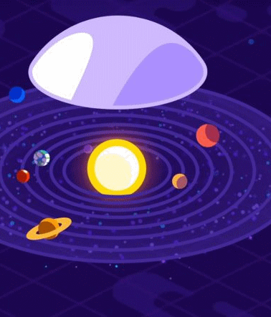
Art Vision

Slide 16
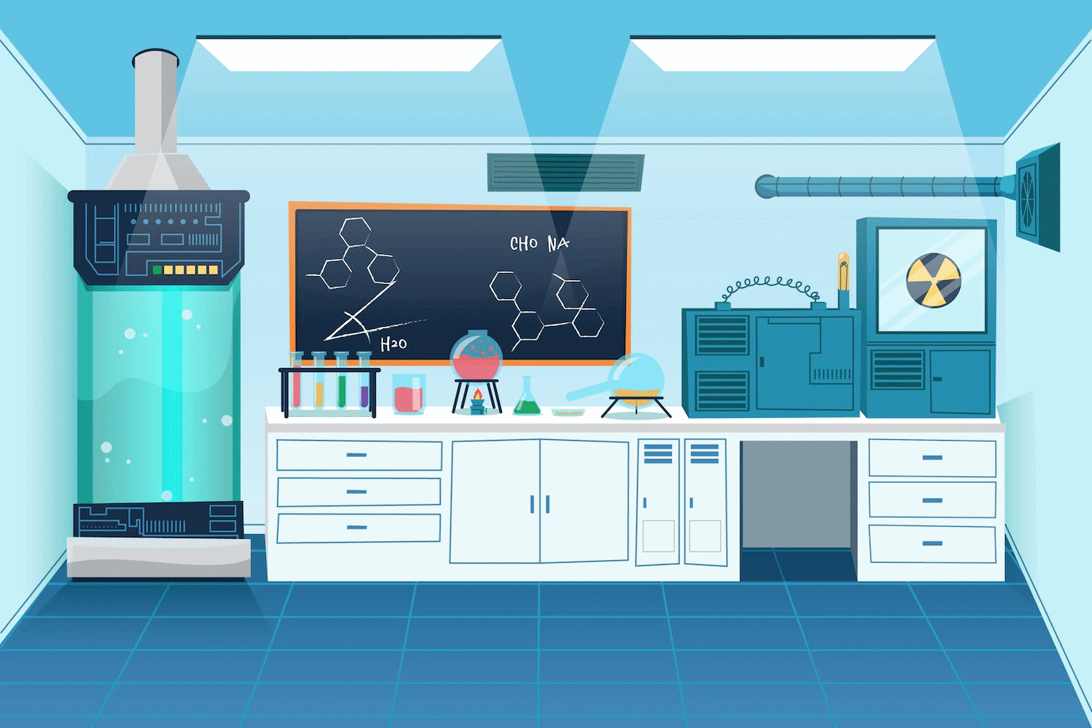
67
53
Art Vision
21
53
21
Die Szene soll im Cartoon- / Comicstil realisiert werden
53
21
53
21
53
21
53
21
53
21
Quelle: www.freepik.com
53
17
21
53
133
21
133
21
133
21
133
21
133
21
133

Slide 17
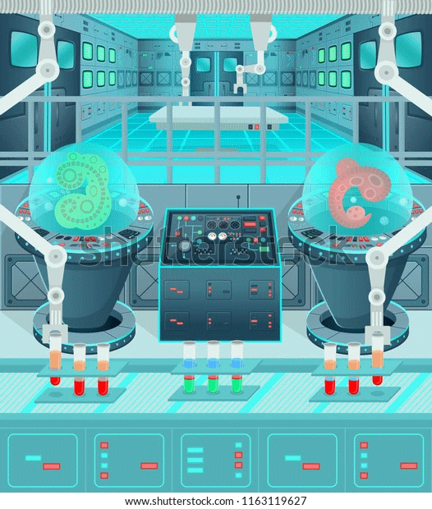
67
53
Art Vision
21
53
21
Der Grafikstil soll relativ minimalistisch sein, aber trotzdem genug Details haben.
53
21
53
21
53
21
53
21
53
21
53
21
53
Quelle: www.shutterstock.com
17
133
21
133
21
133
21
133
21
133
21
133

Slide 18

67
53
Art Vision
21
53
21
Der Grafikstil muss für uns realisierbar sein und darf deshalb nicht zu aufwendig sein.
53
21
53
21
53
21
53
21
53
21
Quelle: www.freepik.com
53
17
21
53
133
21
133
21
133
21
133
21
133
21
133

Slide 19
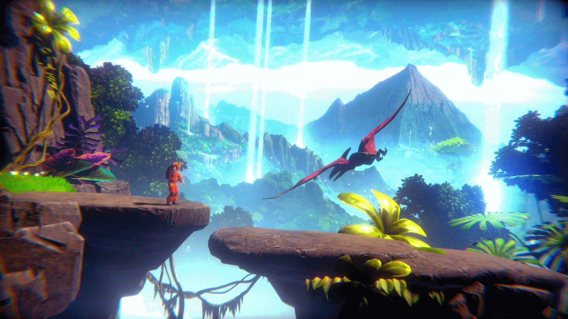
67
53
Art Vision
21
53
21
53
Der Stil von „Little Orpheus“ wäre denkbar für das Spiel, ist für uns aber wahrscheinlich zu aufwendig
21
53
21
53
21
53
21
53
Quelle: www.littleorpheus.com
21
17
53
21
53
133
21
133
21
133
21
133
21
133
21
133
Notes:
Little Orpheus ist ein Story Game, welches sich nur auf zwei Ebenen beschränkt, aber mit 3D-Objekten arbeitet.

Slide 20
67
53
Deliverables Audit 2
21
53
Art Proof of Concept
Test Design eines Levels
Puzzle Proof of Concept
Entwicklung eines einfachen Rätsels
Physics Proof of Concept
Implementation des ersten Rätsels (Code)
Gameplay Proof of Concept (Code)
→ Schaltkreise als Einstieg
21
53
21
53
21
53
21
53
21
53
21
53
21
53
133
21
133
21
133
21
133
21
133
21
133

Slide 21
67
53
Quellen
21
53
Bildlinks
Albert Einstein Zeichentrick Figur
Schaltkreise Beispiel
Legende Schaltkreise
Kurz Gesagt Weltraum Bild
Labor 1
Labor 2
Little Orpheus Szene
21
53
21
53
21
53
21
53
21
53
21
53
21
53
133
21
133
21
133
21
133
21
133
21
133

